Slide 1

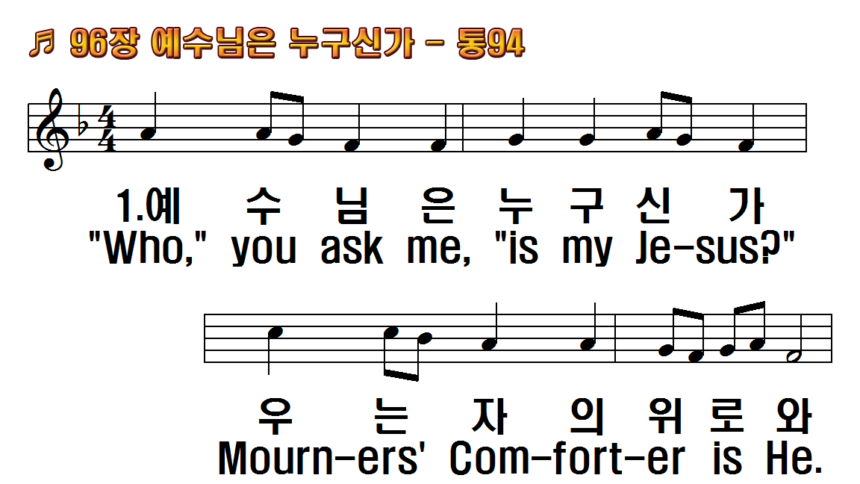
1.예수님은 누구신가
2.예수님은 누구신가
3.예수님은 누구신가
4.예수님은 누구신가
1."Who," you ask me, "is my
2.Who is Jesus Strength for
3.Who is Jesus He's the
4.Who is Jesus He's the Head

Slide 2
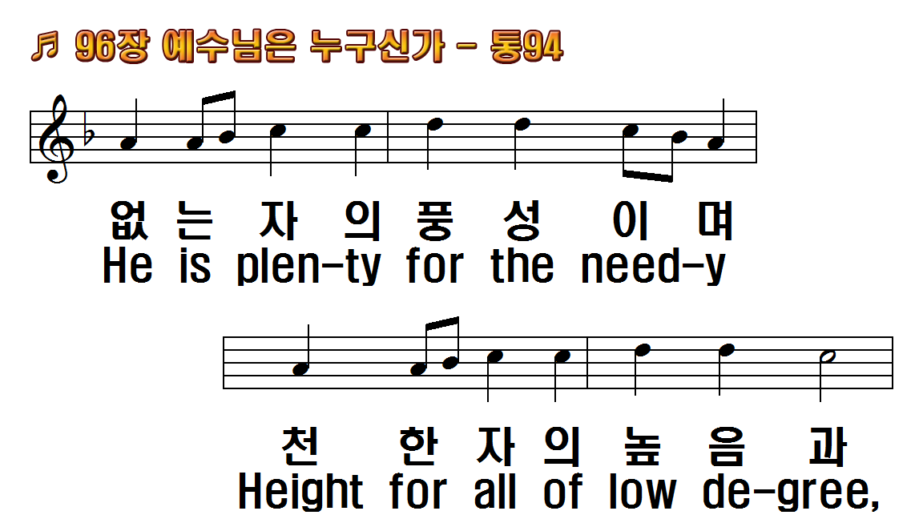
1.예수님은 누구신가
2.예수님은 누구신가
3.예수님은 누구신가
4.예수님은 누구신가
1."Who," you ask me, "is my
2.Who is Jesus Strength for
3.Who is Jesus He's the
4.Who is Jesus He's the Head

Slide 3
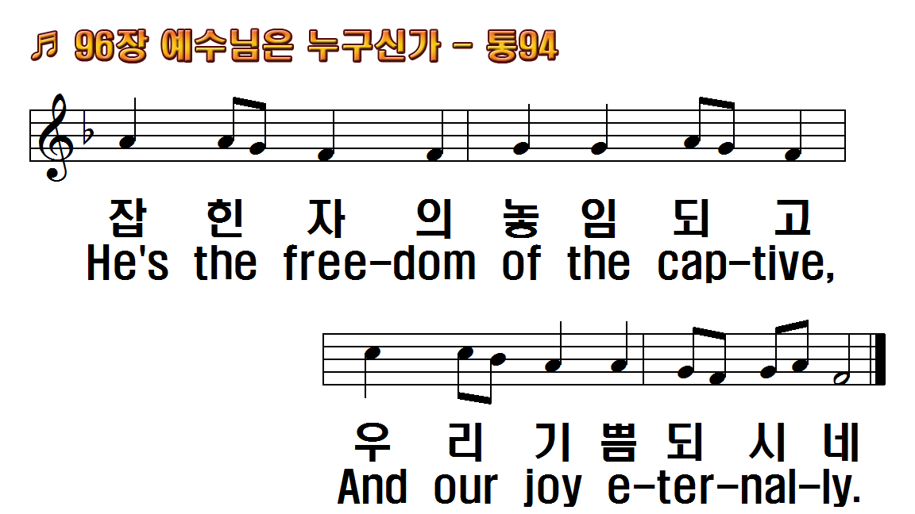
1.예수님은 누구신가
2.예수님은 누구신가
3.예수님은 누구신가
4.예수님은 누구신가
1."Who," you ask me, "is my
2.Who is Jesus Strength for
3.Who is Jesus He's the
4.Who is Jesus He's the Head

Slide 4
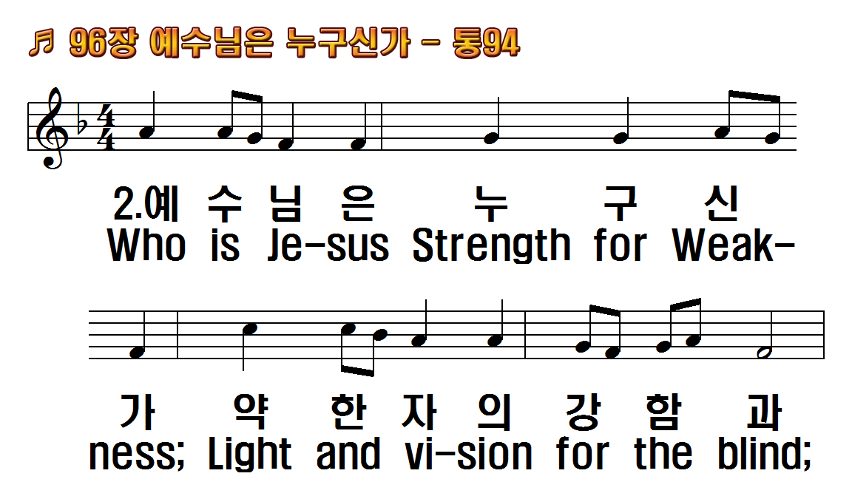
1.예수님은 누구신가
2.예수님은 누구신가
3.예수님은 누구신가
4.예수님은 누구신가
1."Who," you ask me, "is my
2.Who is Jesus Strength for
3.Who is Jesus He's the
4.Who is Jesus He's the Head

Slide 5
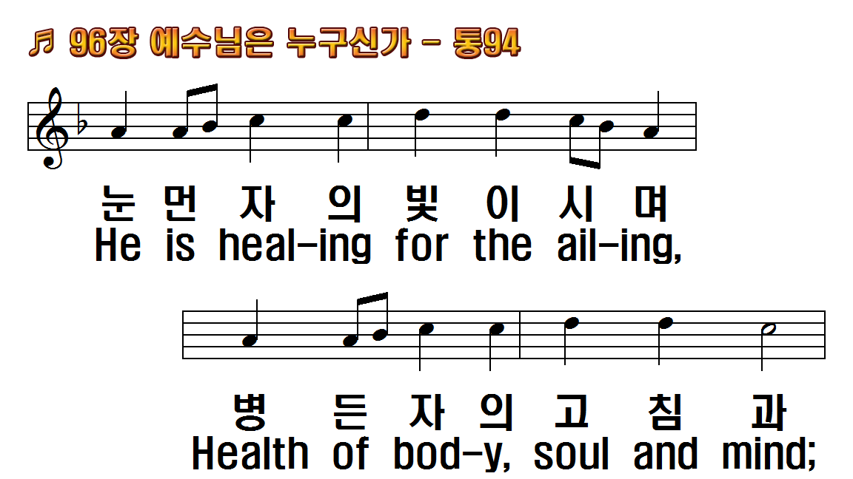
1.예수님은 누구신가
2.예수님은 누구신가
3.예수님은 누구신가
4.예수님은 누구신가
1."Who," you ask me, "is my
2.Who is Jesus Strength for
3.Who is Jesus He's the
4.Who is Jesus He's the Head

Slide 6
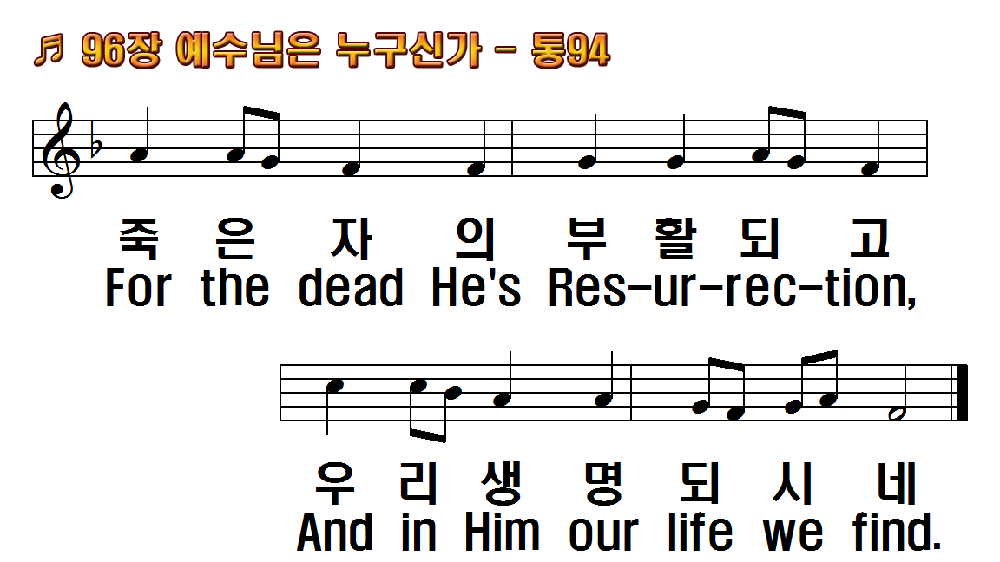
1.예수님은 누구신가
2.예수님은 누구신가
3.예수님은 누구신가
4.예수님은 누구신가
1."Who," you ask me, "is my
2.Who is Jesus Strength for
3.Who is Jesus He's the
4.Who is Jesus He's the Head

Slide 7
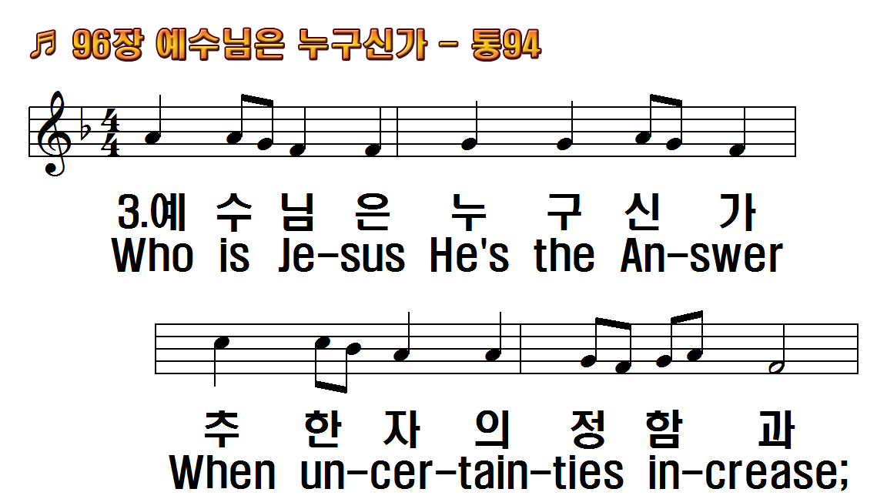
1.예수님은 누구신가
2.예수님은 누구신가
3.예수님은 누구신가
4.예수님은 누구신가
1."Who," you ask me, "is my
2.Who is Jesus Strength for
3.Who is Jesus He's the
4.Who is Jesus He's the Head

Slide 8
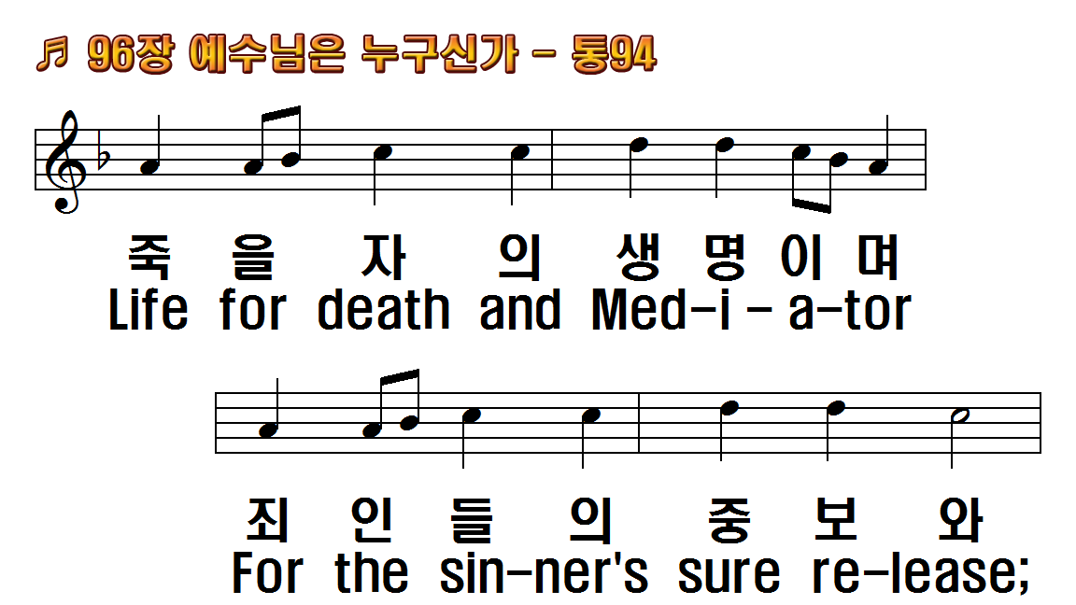
1.예수님은 누구신가
2.예수님은 누구신가
3.예수님은 누구신가
4.예수님은 누구신가
1."Who," you ask me, "is my
2.Who is Jesus Strength for
3.Who is Jesus He's the
4.Who is Jesus He's the Head

Slide 9
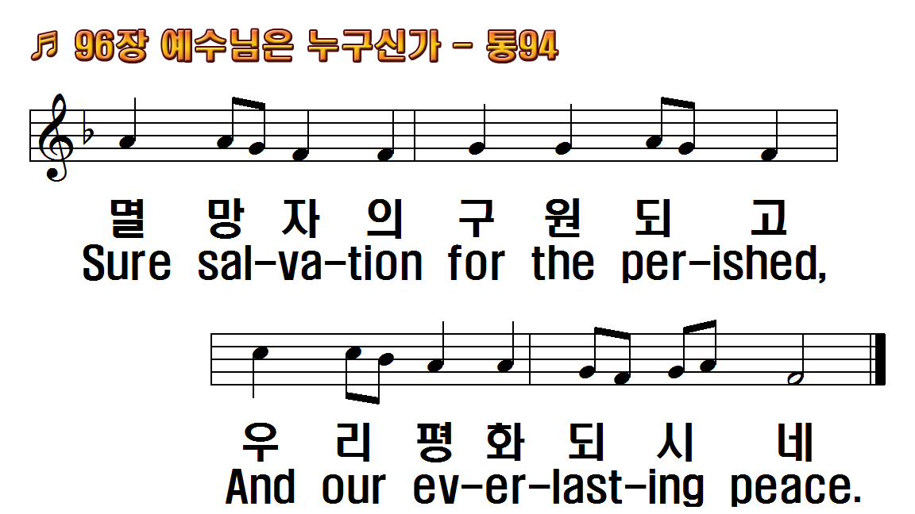
1.예수님은 누구신가
2.예수님은 누구신가
3.예수님은 누구신가
4.예수님은 누구신가
1."Who," you ask me, "is my
2.Who is Jesus Strength for
3.Who is Jesus He's the
4.Who is Jesus He's the Head

Slide 10
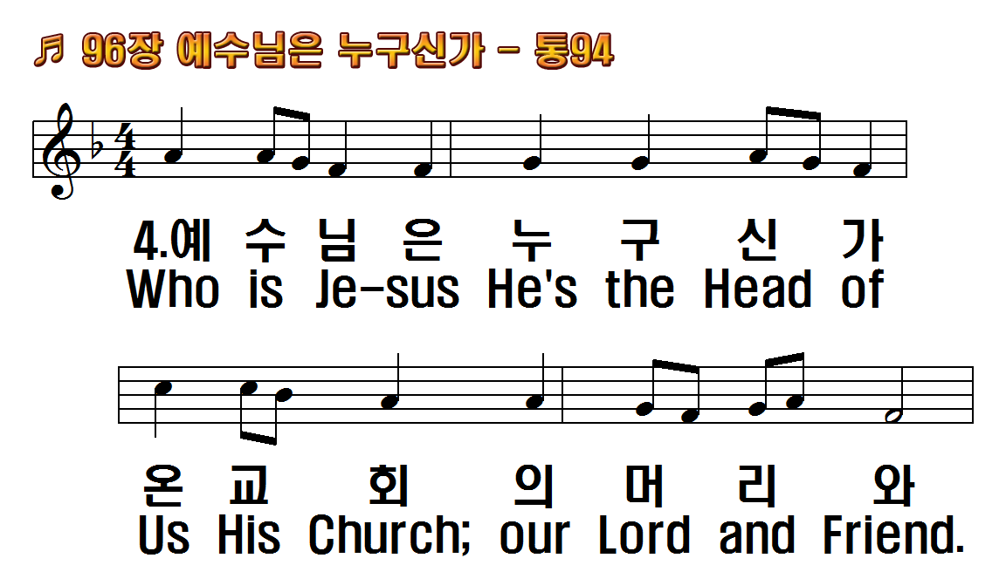
1.예수님은 누구신가
2.예수님은 누구신가
3.예수님은 누구신가
4.예수님은 누구신가
1."Who," you ask me, "is my
2.Who is Jesus Strength for
3.Who is Jesus He's the
4.Who is Jesus He's the Head

Slide 11
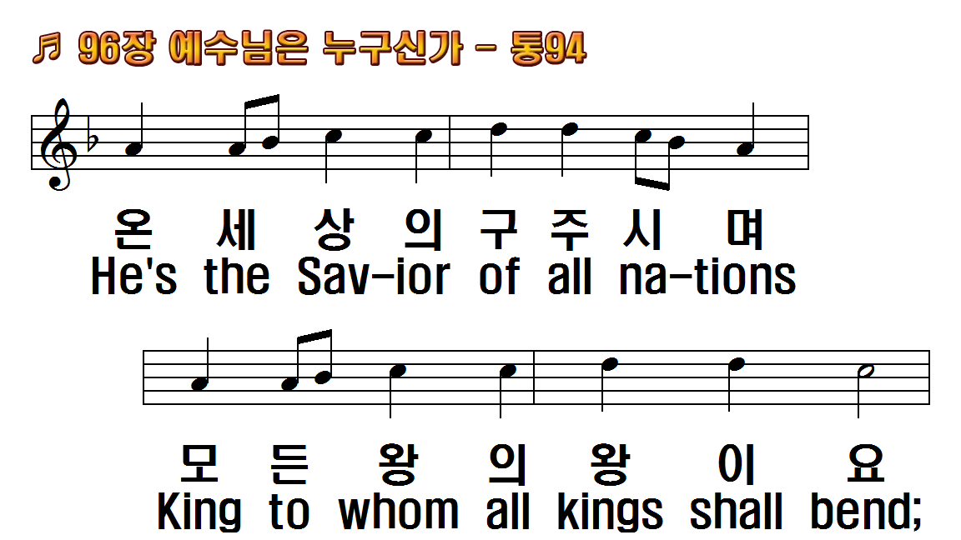
1.예수님은 누구신가
2.예수님은 누구신가
3.예수님은 누구신가
4.예수님은 누구신가
1."Who," you ask me, "is my
2.Who is Jesus Strength for
3.Who is Jesus He's the
4.Who is Jesus He's the Head

Slide 12
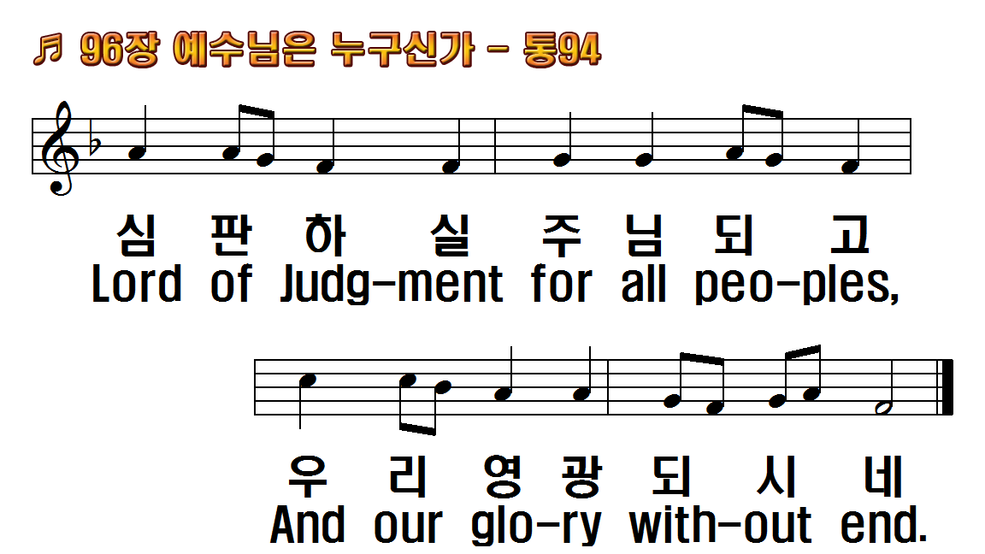
1.예수님은 누구신가
2.예수님은 누구신가
3.예수님은 누구신가
4.예수님은 누구신가
1."Who," you ask me, "is my
2.Who is Jesus Strength for
3.Who is Jesus He's the
4.Who is Jesus He's the Head

Slide 13
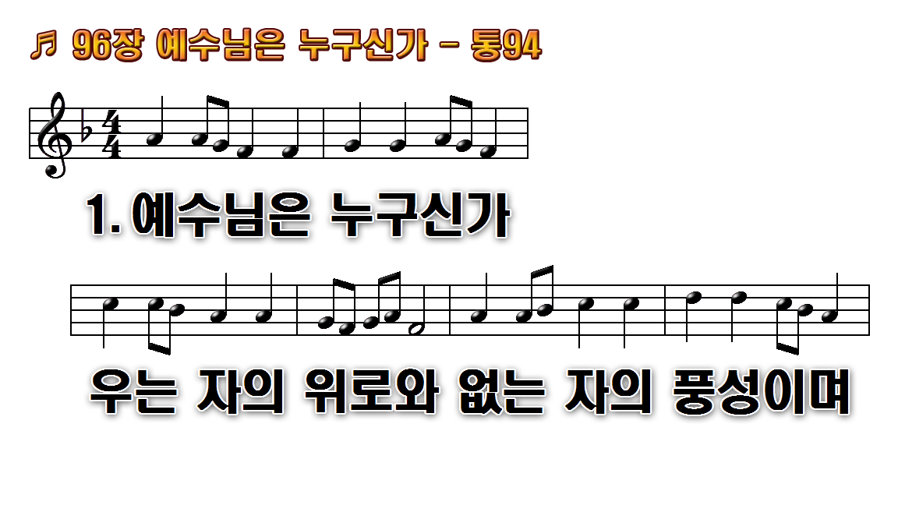
1.예수님은 누구신가 우는 자의
2.예수님은 누구신가 약한 자의
3.예수님은 누구신가 추한 자의
4.예수님은 누구신가 온 교회의

Slide 14
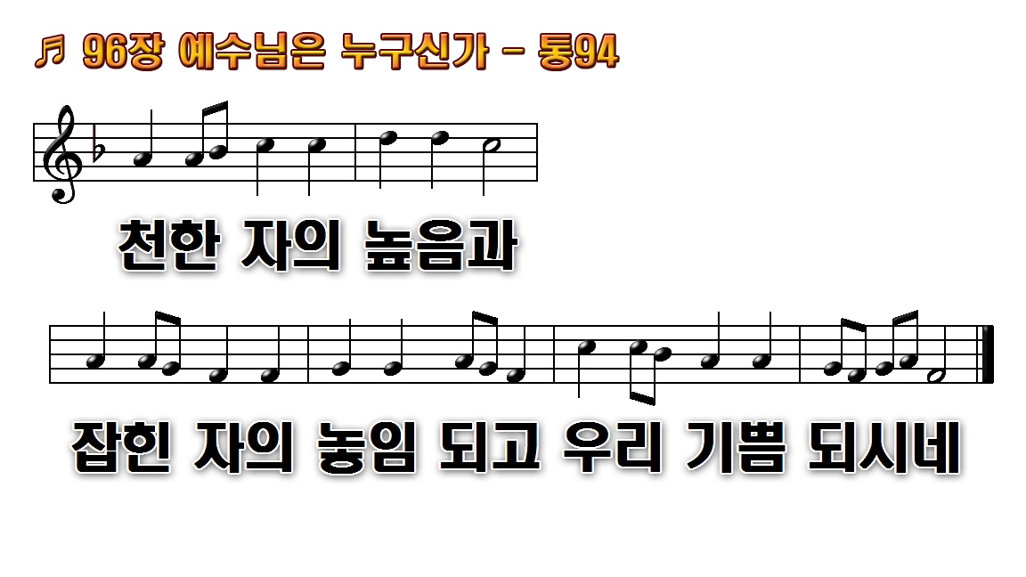
1.예수님은 누구신가 우는 자의
2.예수님은 누구신가 약한 자의
3.예수님은 누구신가 추한 자의
4.예수님은 누구신가 온 교회의

Slide 15
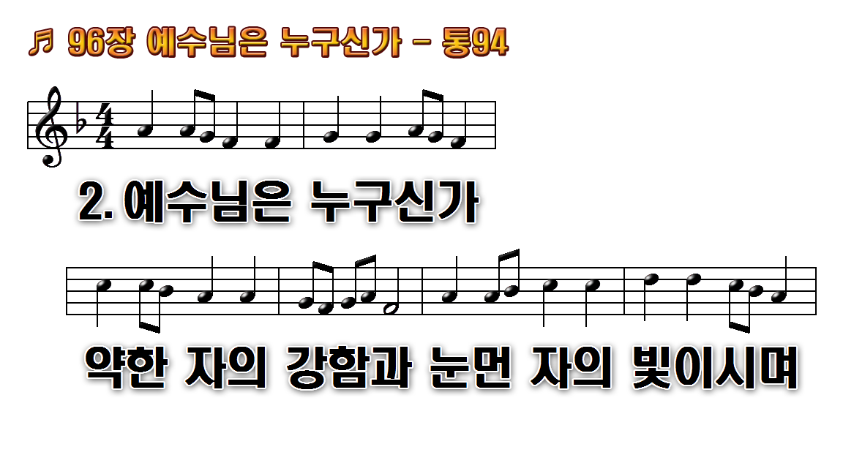
1.예수님은 누구신가 우는 자의
2.예수님은 누구신가 약한 자의
3.예수님은 누구신가 추한 자의
4.예수님은 누구신가 온 교회의

Slide 16
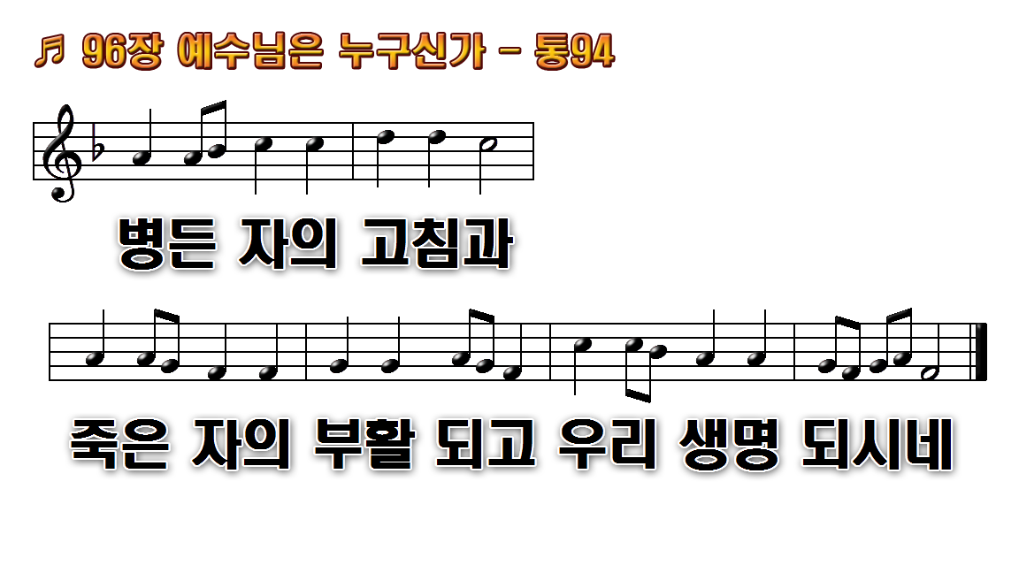
1.예수님은 누구신가 우는 자의
2.예수님은 누구신가 약한 자의
3.예수님은 누구신가 추한 자의
4.예수님은 누구신가 온 교회의

Slide 17
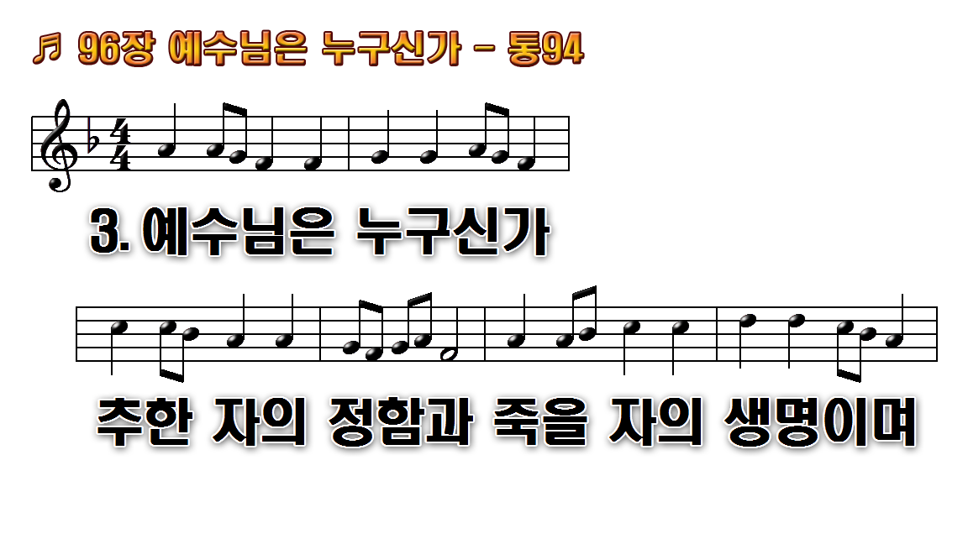
1.예수님은 누구신가 우는 자의
2.예수님은 누구신가 약한 자의
3.예수님은 누구신가 추한 자의
4.예수님은 누구신가 온 교회의

Slide 18
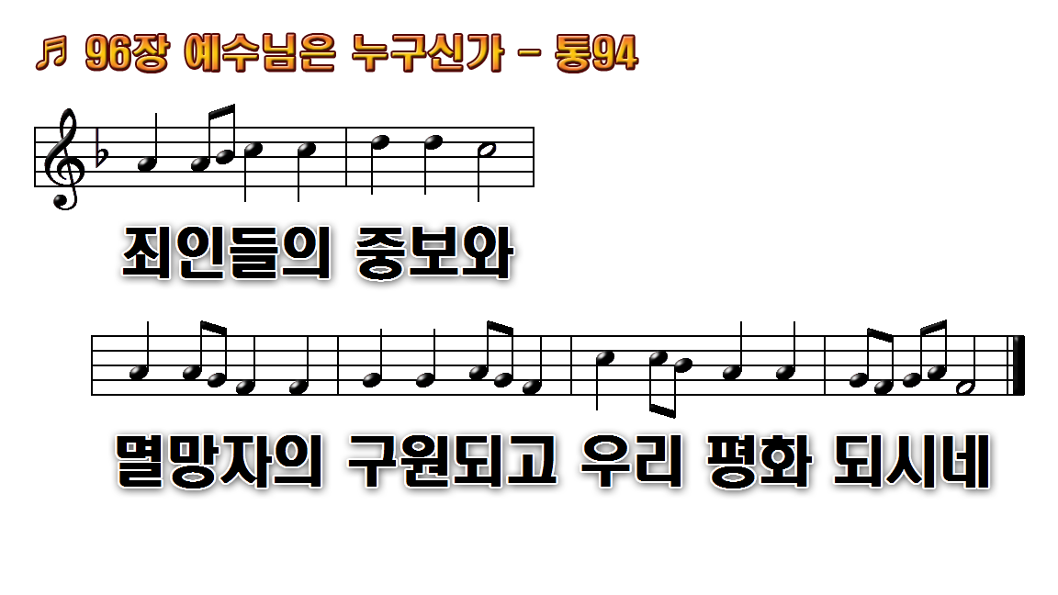
1.예수님은 누구신가 우는 자의
2.예수님은 누구신가 약한 자의
3.예수님은 누구신가 추한 자의
4.예수님은 누구신가 온 교회의

Slide 19
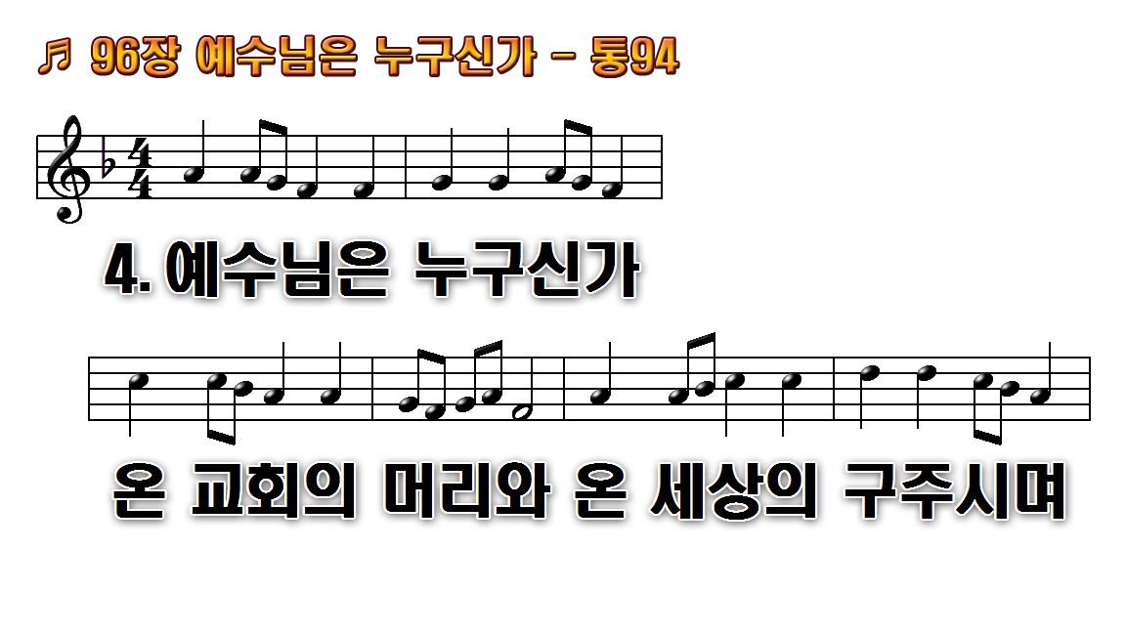
1.예수님은 누구신가 우는 자의
2.예수님은 누구신가 약한 자의
3.예수님은 누구신가 추한 자의
4.예수님은 누구신가 온 교회의

Slide 20

1.예수님은 누구신가 우는 자의
2.예수님은 누구신가 약한 자의
3.예수님은 누구신가 추한 자의
4.예수님은 누구신가 온 교회의

